Slide 1











Slide 2
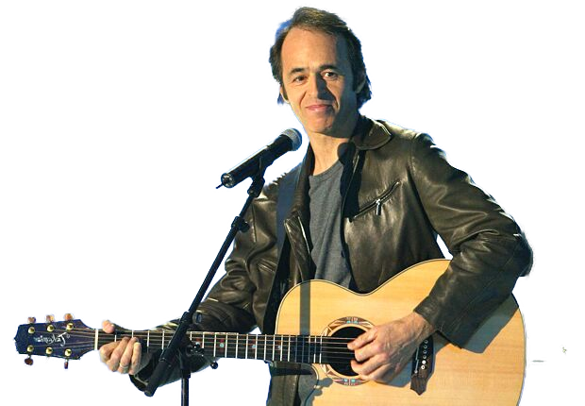

01.Des Bouts De Moi
02.Petite Fille
03.Le Coureur
04.Tu Me Manques
05.Long Is The Road
06.Reprendre C'est Voler
07.Filles Faciles
08.Juste Quelques Hommes
09.Nos Mains
10.Natacha
11.Ne Lui Dis Pas
12.Tout Petit Monde
13.On Ira
14.Doux
15.En Passant
16.Il y a
17.Qu'Elle Soit Elle
18.Il Me Restera
19.Appartenir
20.Medley

Slide 3





















